Slide 1
實驗 2-4
四位七段顯示器

Slide 2
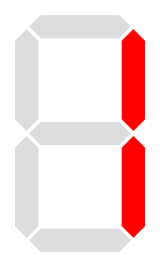
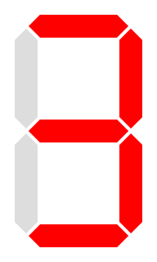
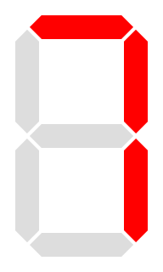
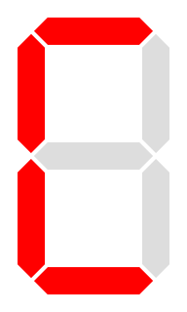
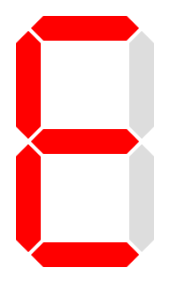
四位七段顯示器
實驗 2-4
目的
了解Arduino使用掃描四顆七段顯示器來顯示四位數字，並用計數累加程式來顯示0000~9999，進一步熟悉七段顯示器陣列查表程式設計的變化性。

Slide 3
四位七段顯示器
實驗 2-4
功能
首先使用Arduino MEGA2560第2~9隻數位接腳完成控制一個七段顯示器的八顆LED(七個段和一個小數點)如圖2-4-1所示，可使它重覆顯示0~9數字，間隔時間為1秒鐘，本實驗使用共陽極七段顯示器加上8個300毆姆限流電阻，在Arduino數位輸出低電位時點亮該段LED燈，並一直重覆執行。

Slide 4
四位七段顯示器
實驗 2-4
功能
接著使用四顆的七段顯示器構成四位數七段顯示器顯示數字0000~9999，由Arduino MEGA2560第2~9隻數位接腳完成控制四位數的七段顯示器顯示0~9數字，並用Arduino MEGA2560第30~31隻數位接腳驅動3x8解碼器來完成四位數字掃描來顯示四位數字，每個七段顯示器的數字停留4ms，每次顯示四位數字的時間為300mS(0.3秒)時間，程式用計數累加1來順序產生0000~9999共10000個四位數字，輸出到四個共陽極七段顯示器，在Arduino數位輸出低電位，共陽極為高電位時，點亮該段LED燈，順序掃描四個數字，如此循環下去從0000顯示到9999，並一直重複顯示。

Slide 5
四位七段顯示器
實驗 2-4
原理
要顯示四位數字的七段顯示器，使用掃描可讓接腳使用數減少，但要用視覺暫留效應，更新畫面速率為每秒要超過60次，就不會產生閃爍，每次掃描四位數字要小於1/60秒，即約16.7ms，所以本實驗設計一個七段顯示器只停留4ms，掃描四個七段顯示器要16ms，也就是更新畫面速率為每秒約60次，每次顯示四位數要顯示停留0.3秒，再加1後顯示下一個數字，即能顯示四位數字0000~9999。

Slide 6
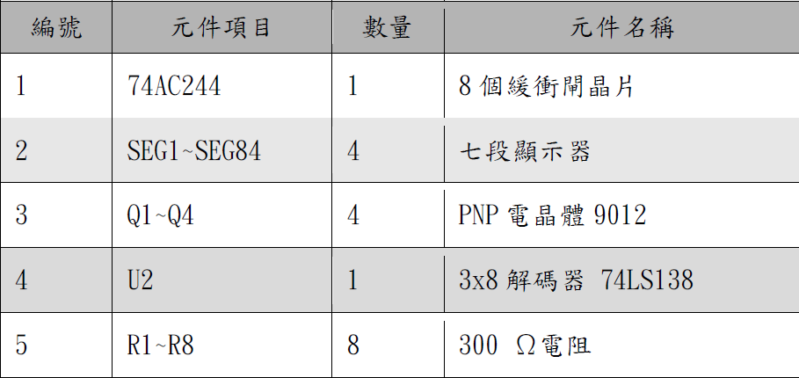
四位七段顯示器
實驗 2-4
元件

Slide 7
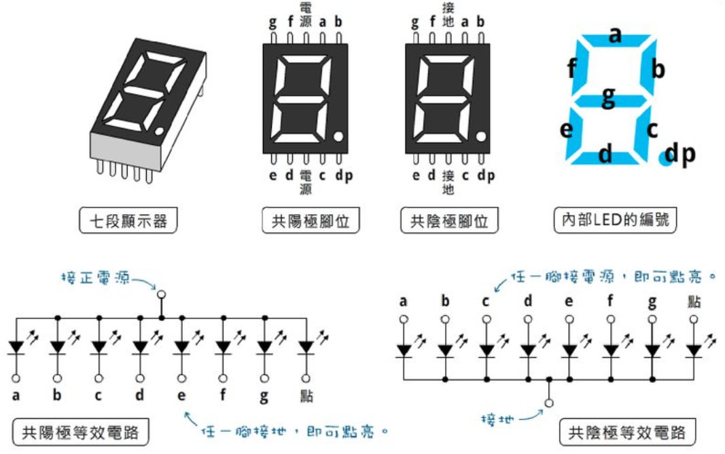
四位七段顯示器
實驗 2-4
元件介紹
七段顯示器

Slide 8
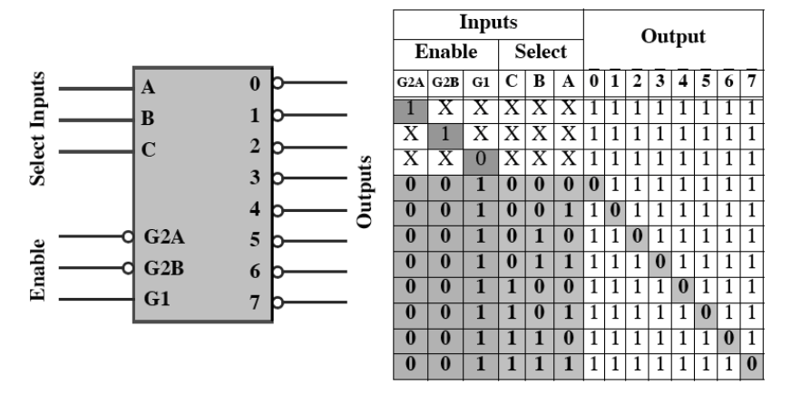
四位七段顯示器
實驗 2-4
元件介紹
3-8解碼器 74LS138

Slide 9
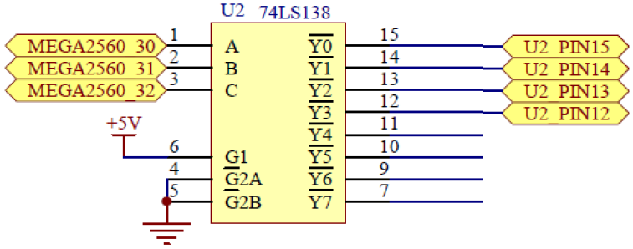
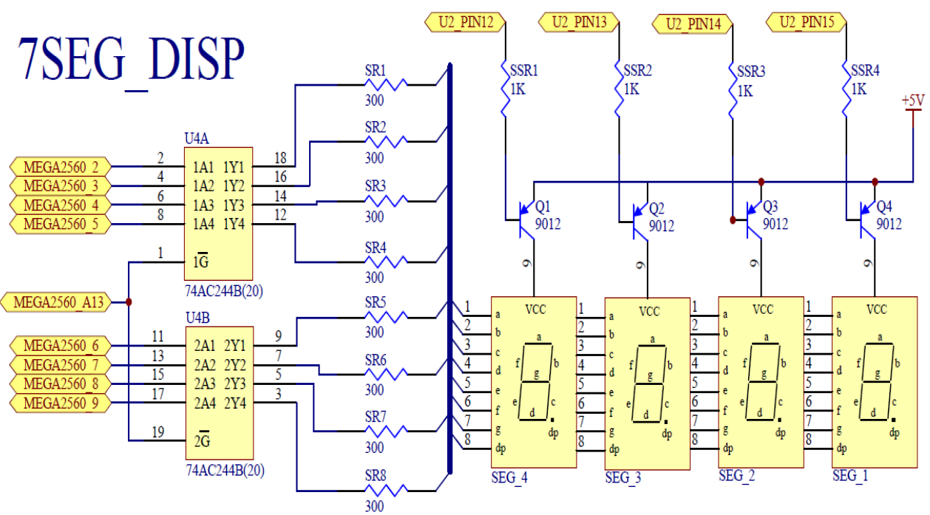
四位七段顯示器
實驗 2-4
電路

Slide 10
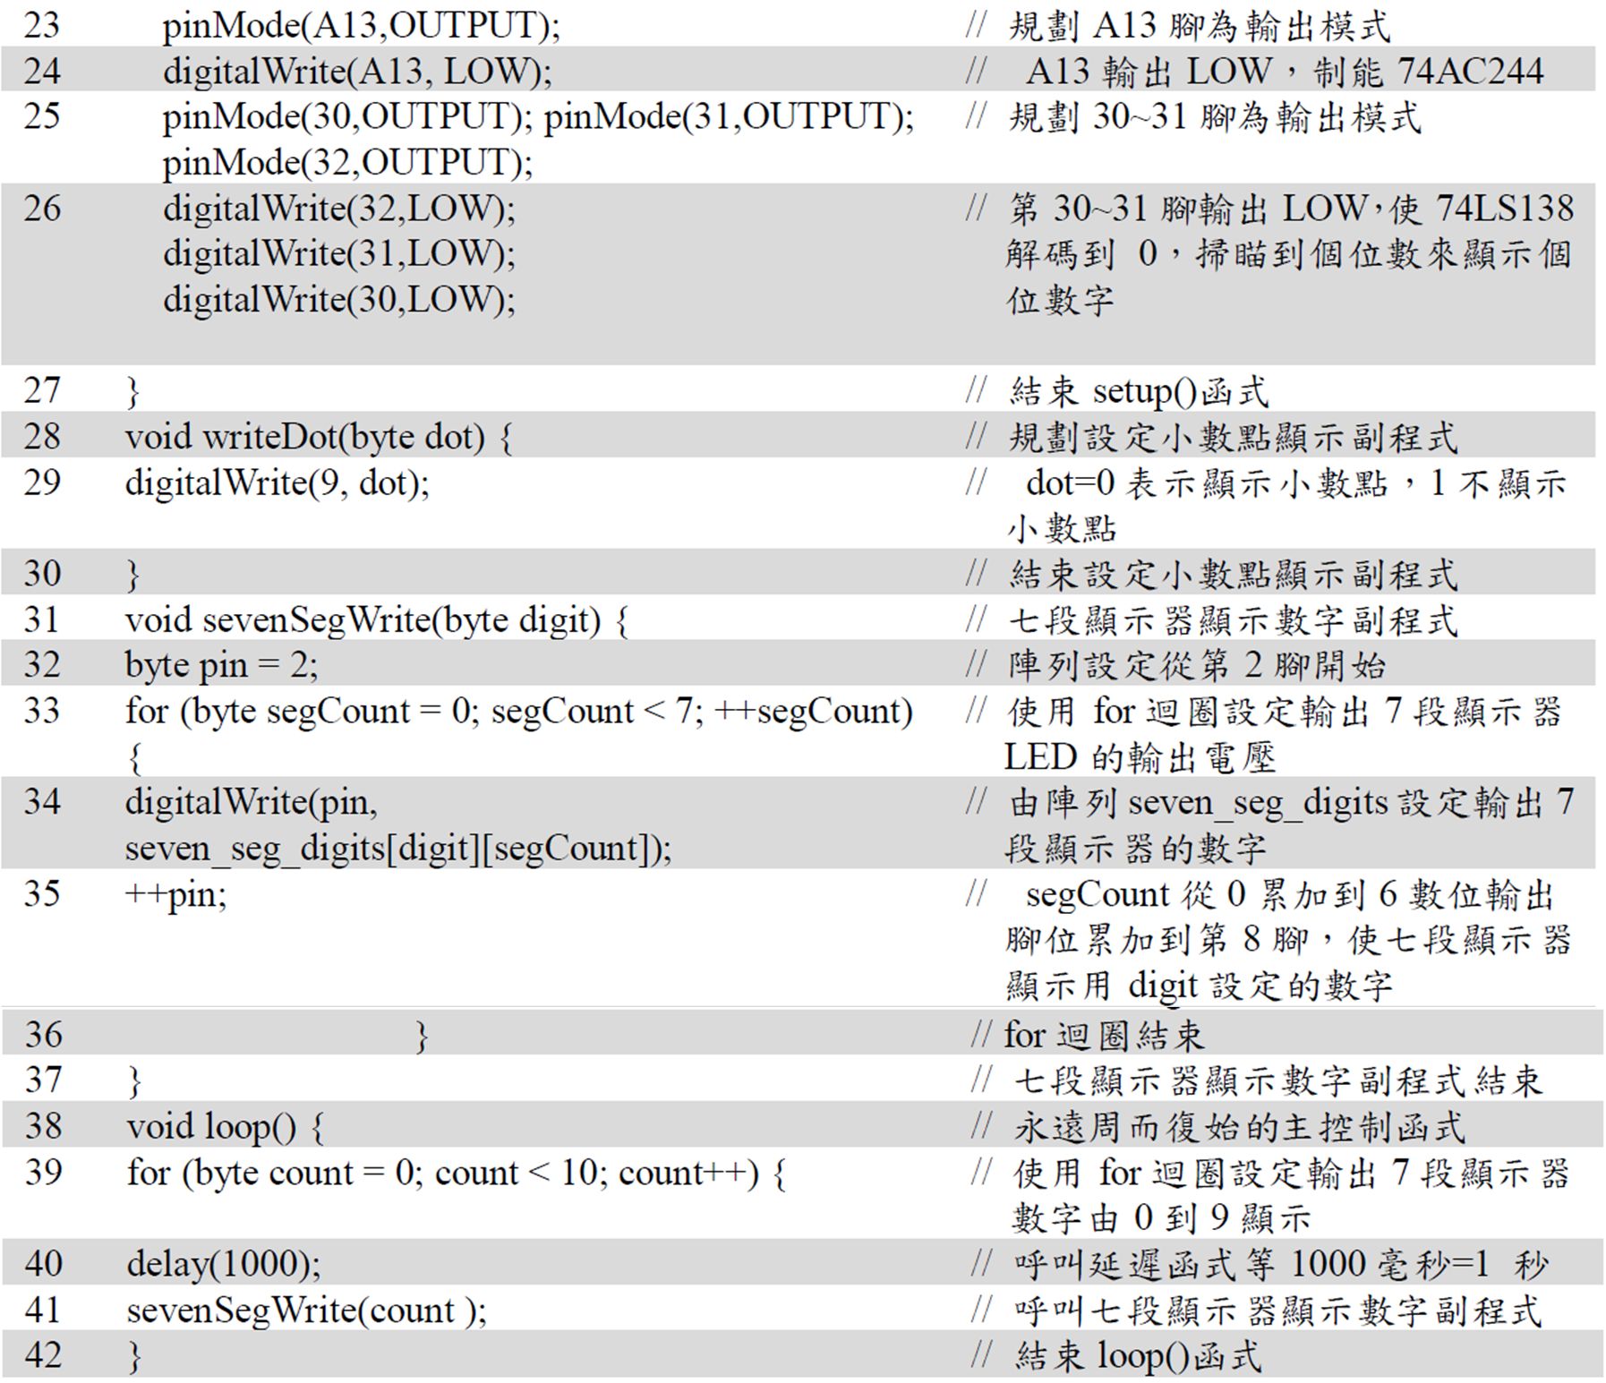
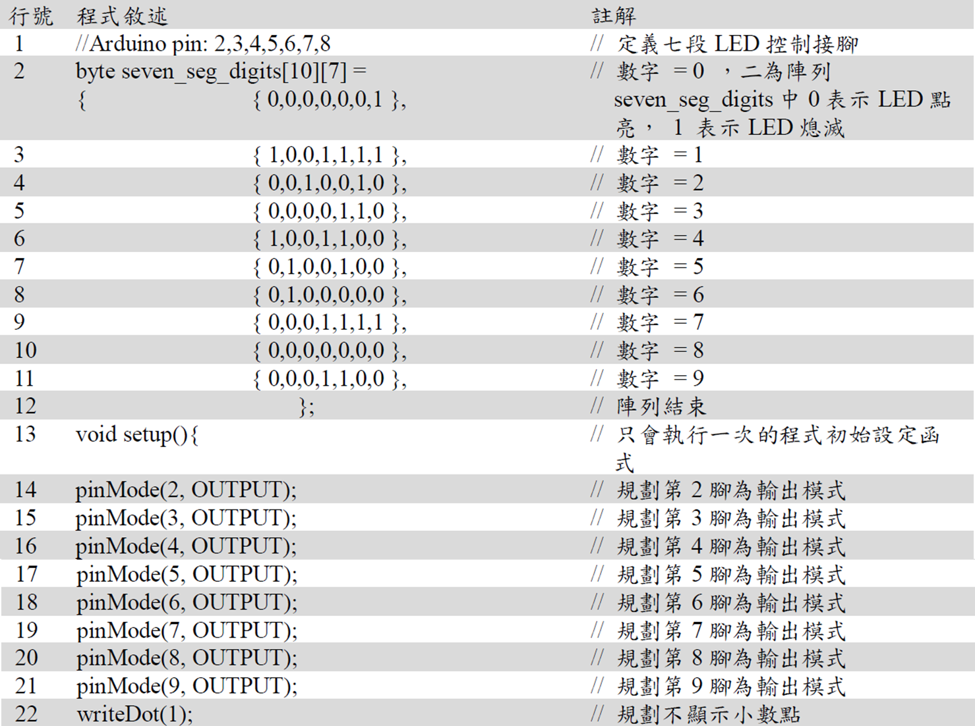
四位七段顯示器
實驗 2-4
程式一

Slide 11
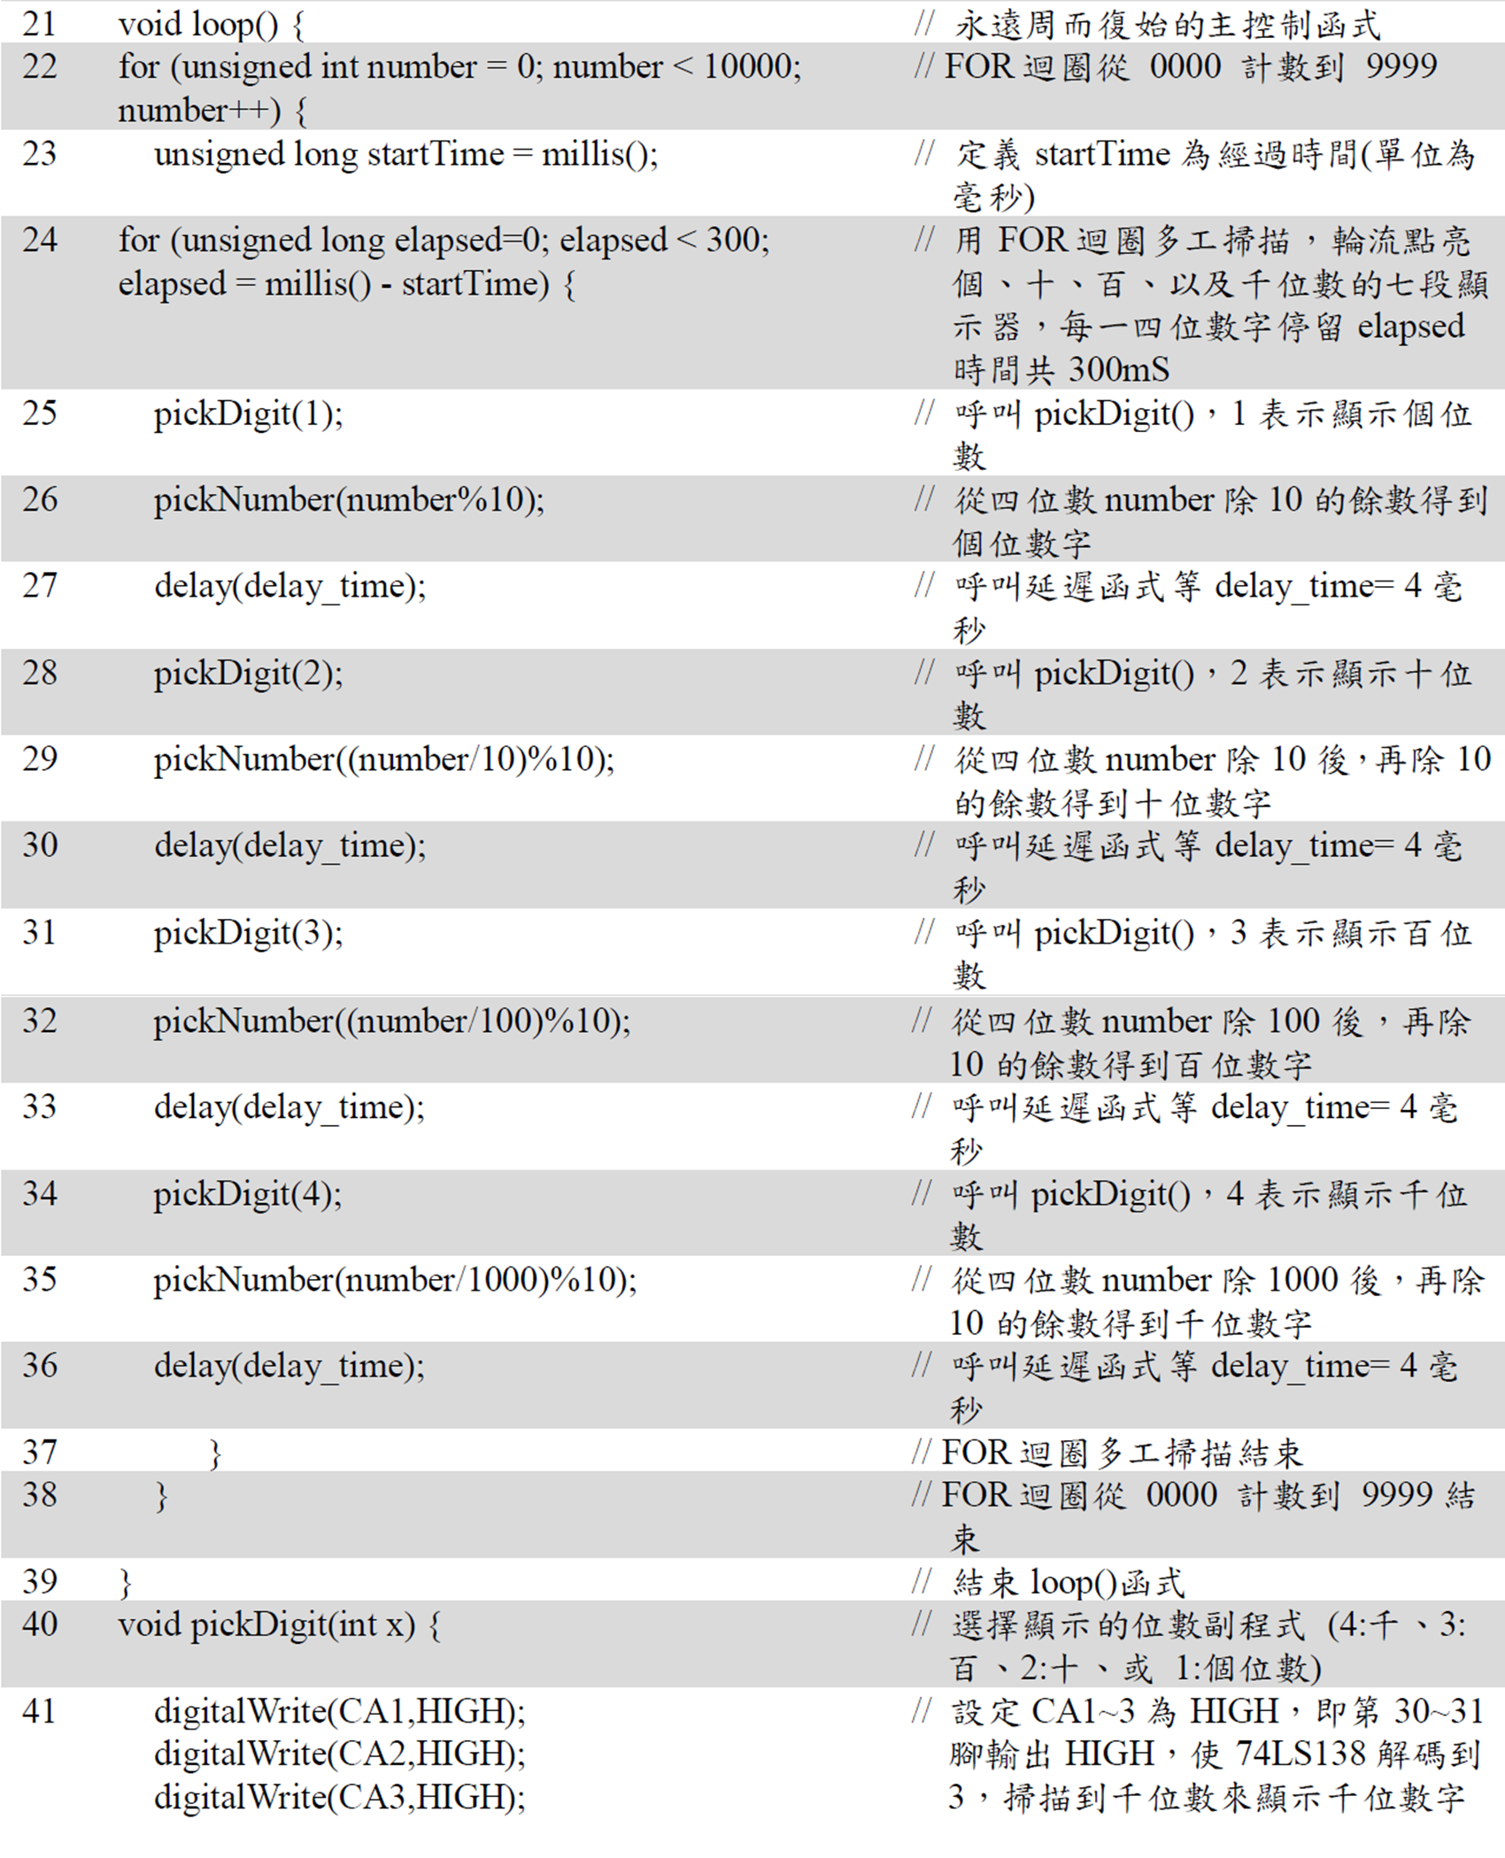
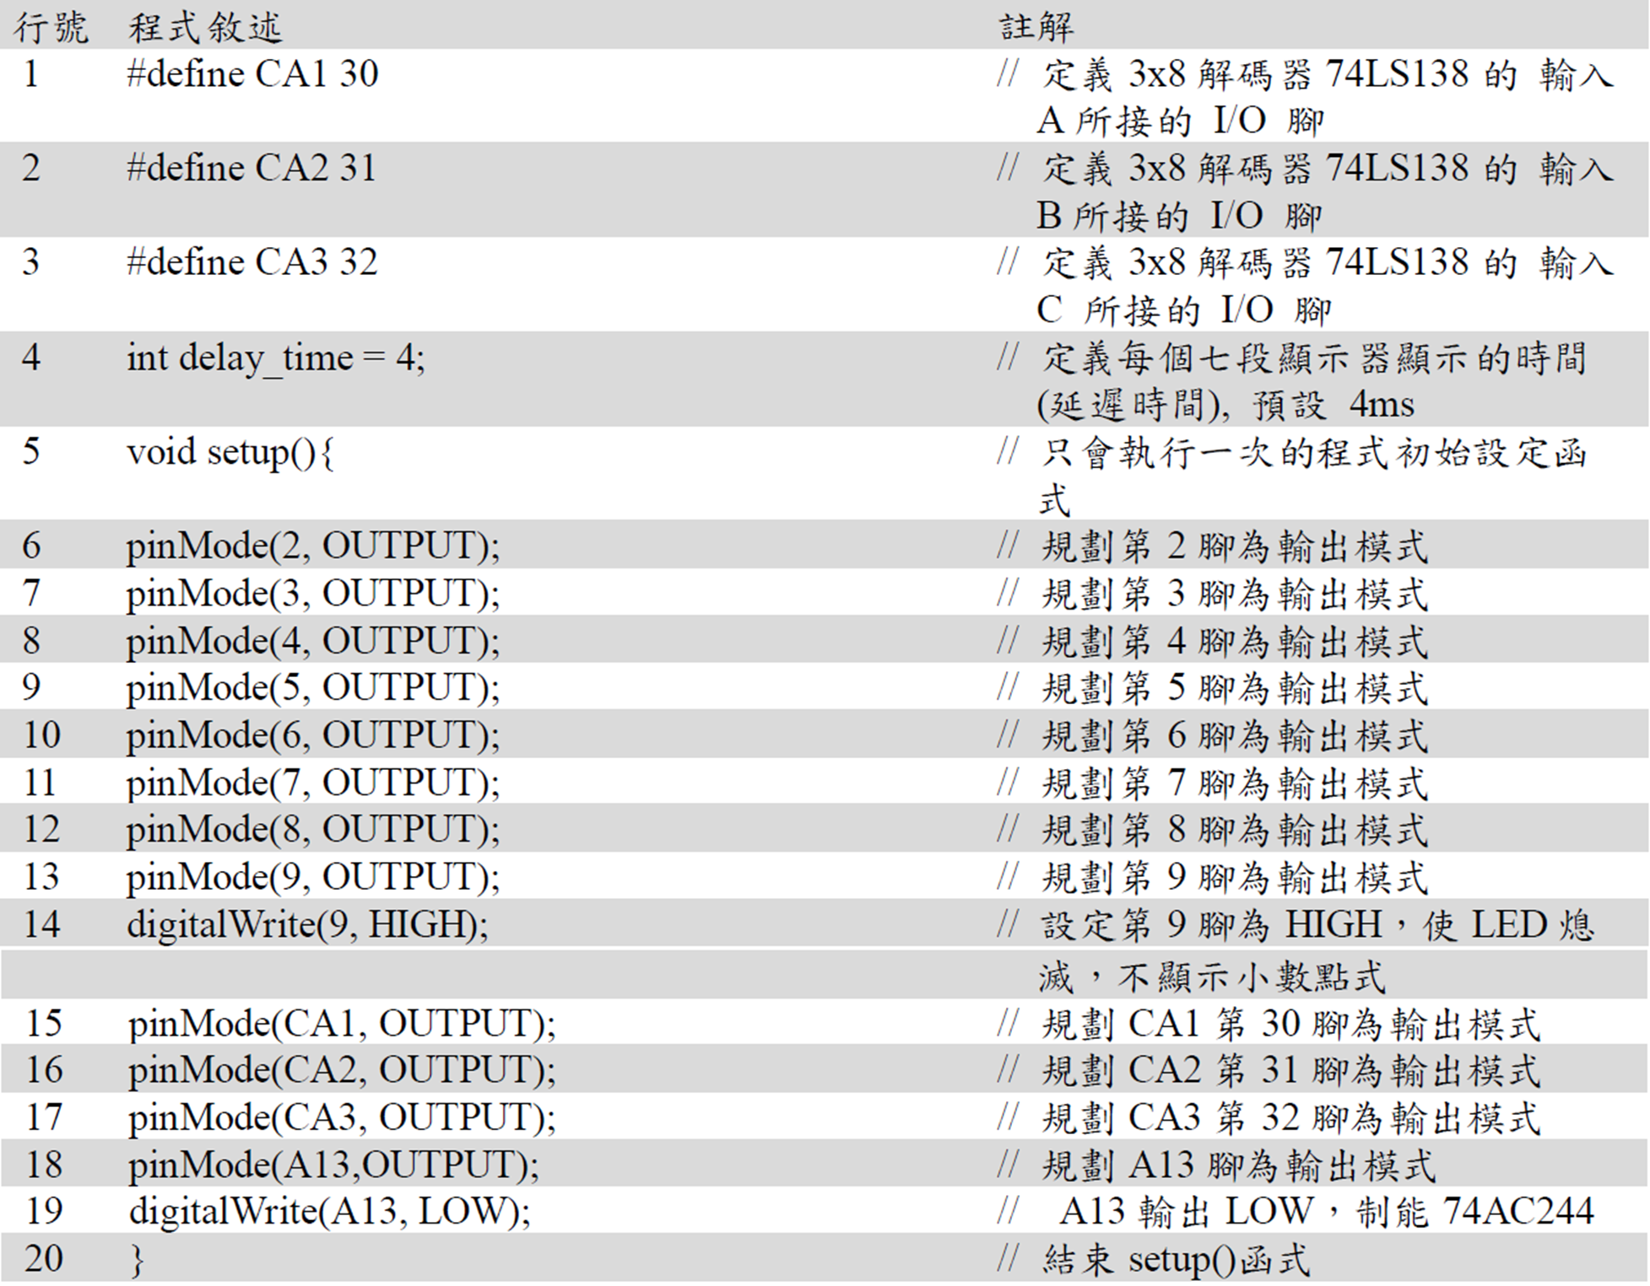
四位七段顯示器
實驗 2-4
程式二-1

Slide 12
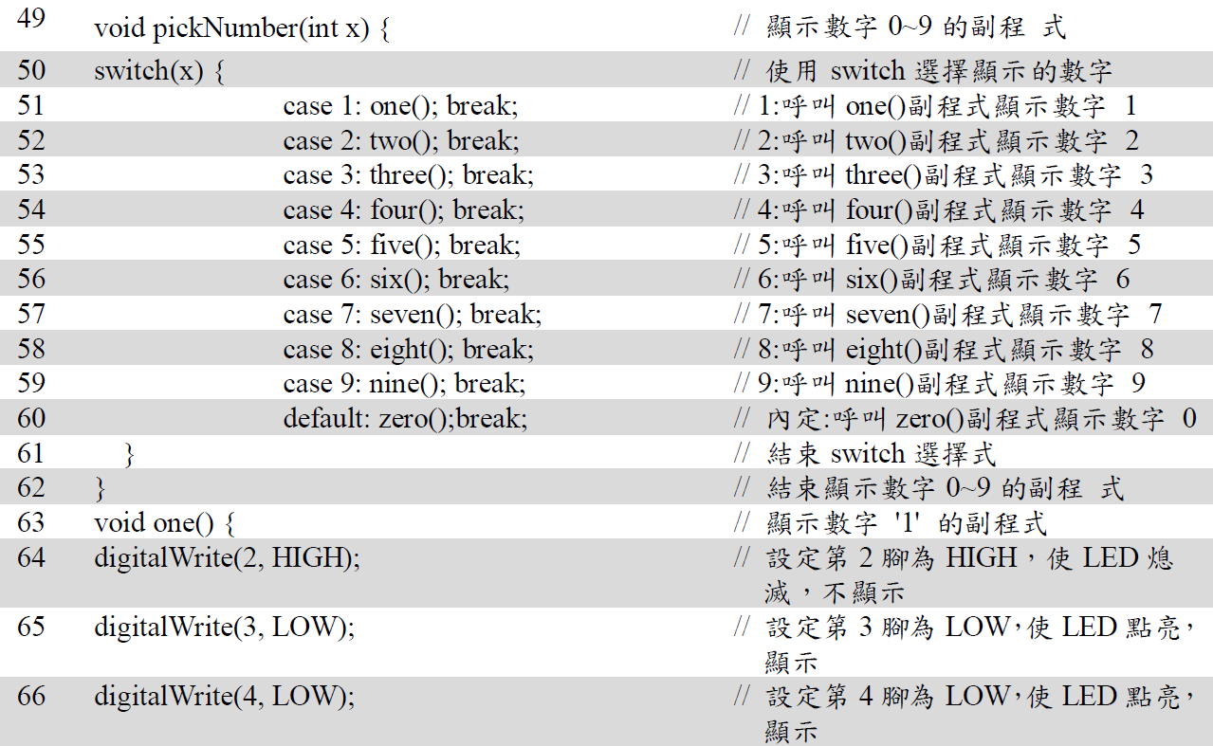
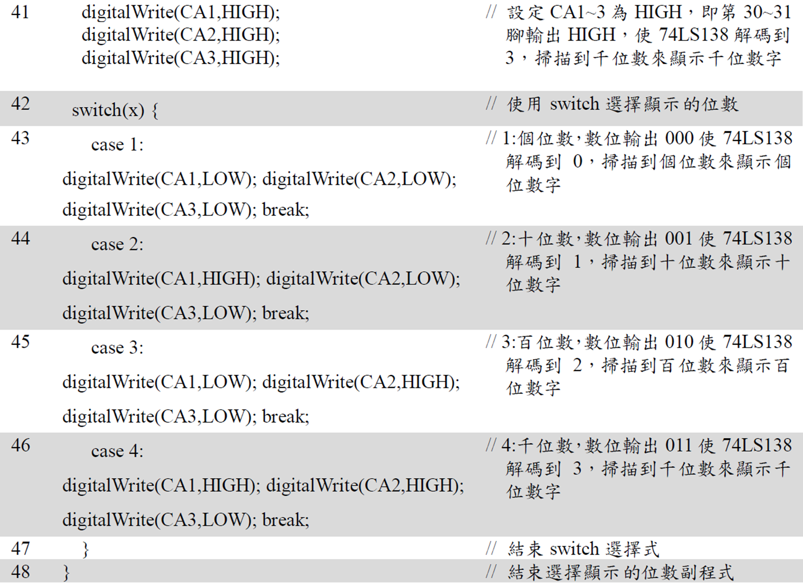
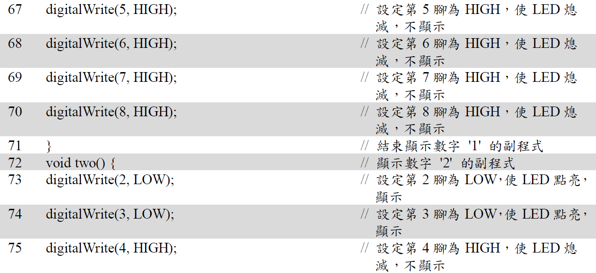
四位七段顯示器
實驗 2-4
程式二-2

Slide 13
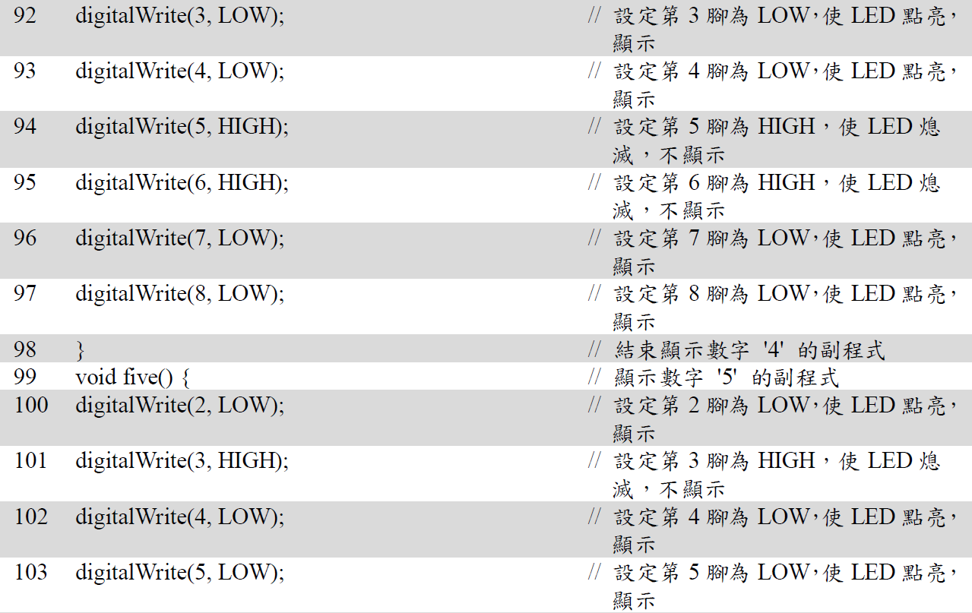
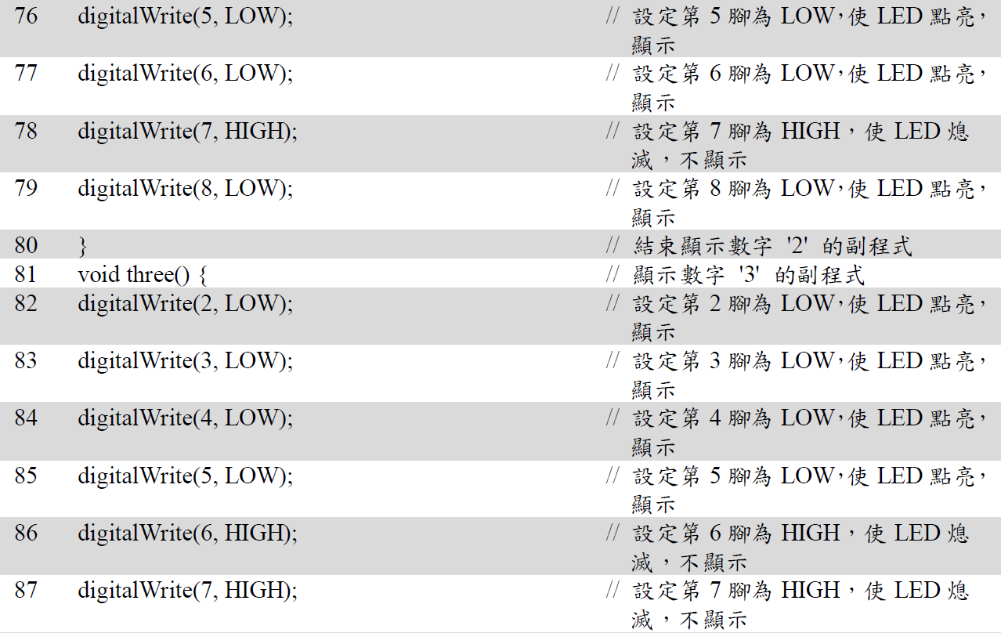
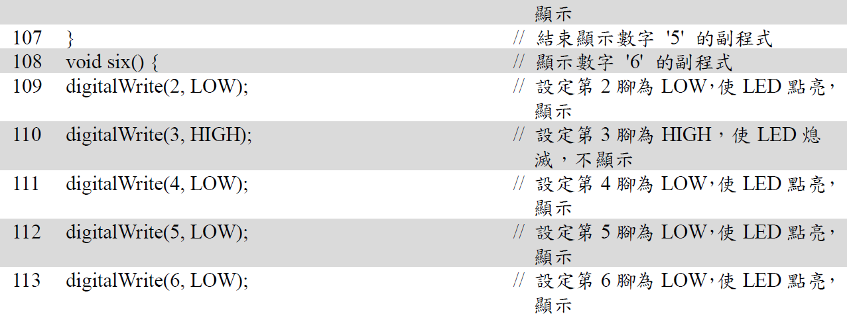
四位七段顯示器
實驗 2-4
程式二-3

Slide 14
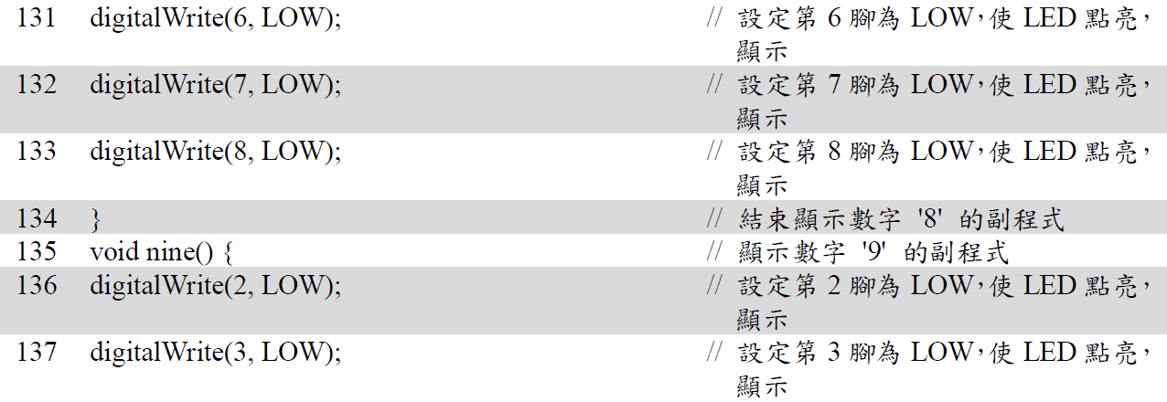
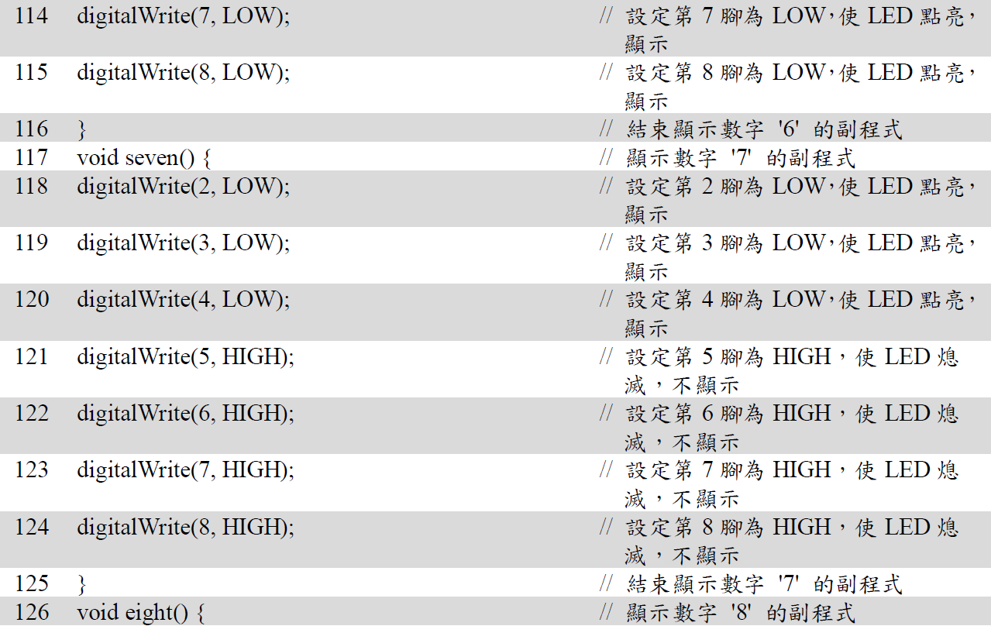
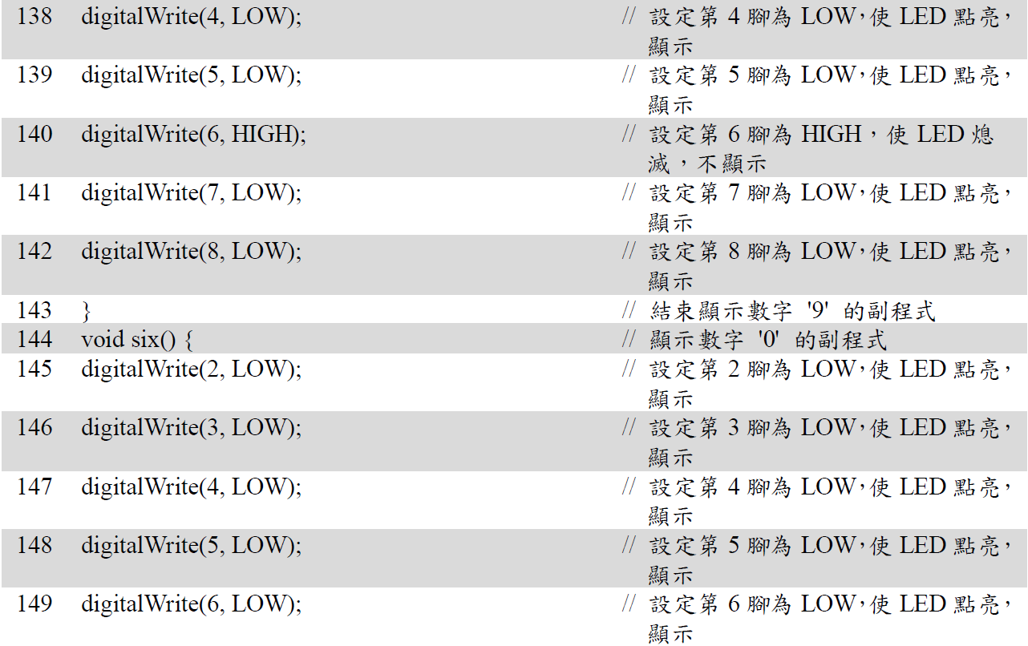
四位七段顯示器
實驗 2-4
程式二-4

Slide 15
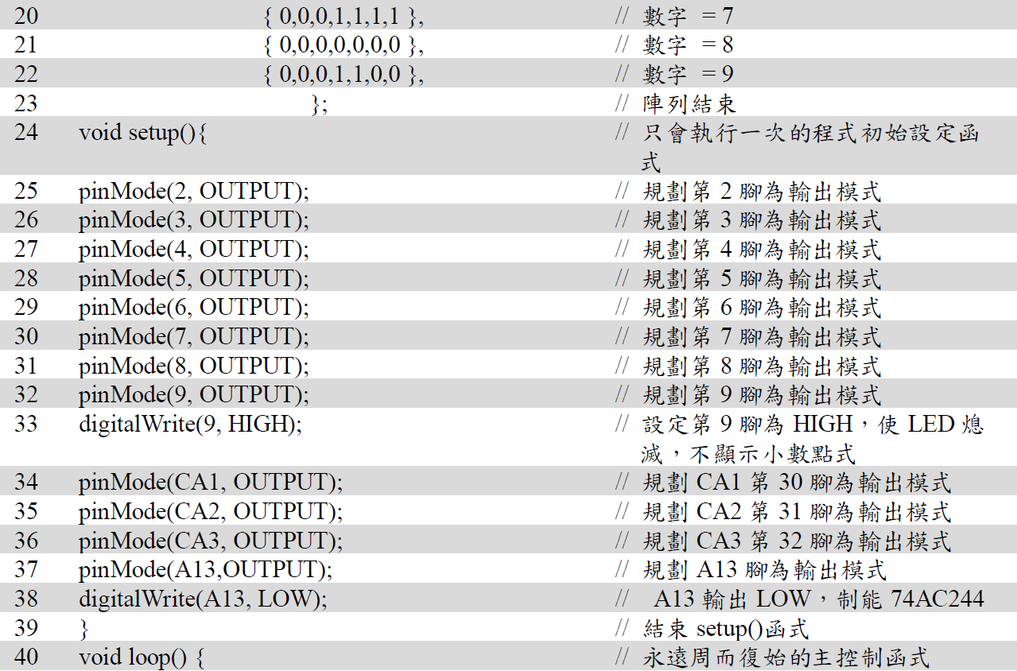
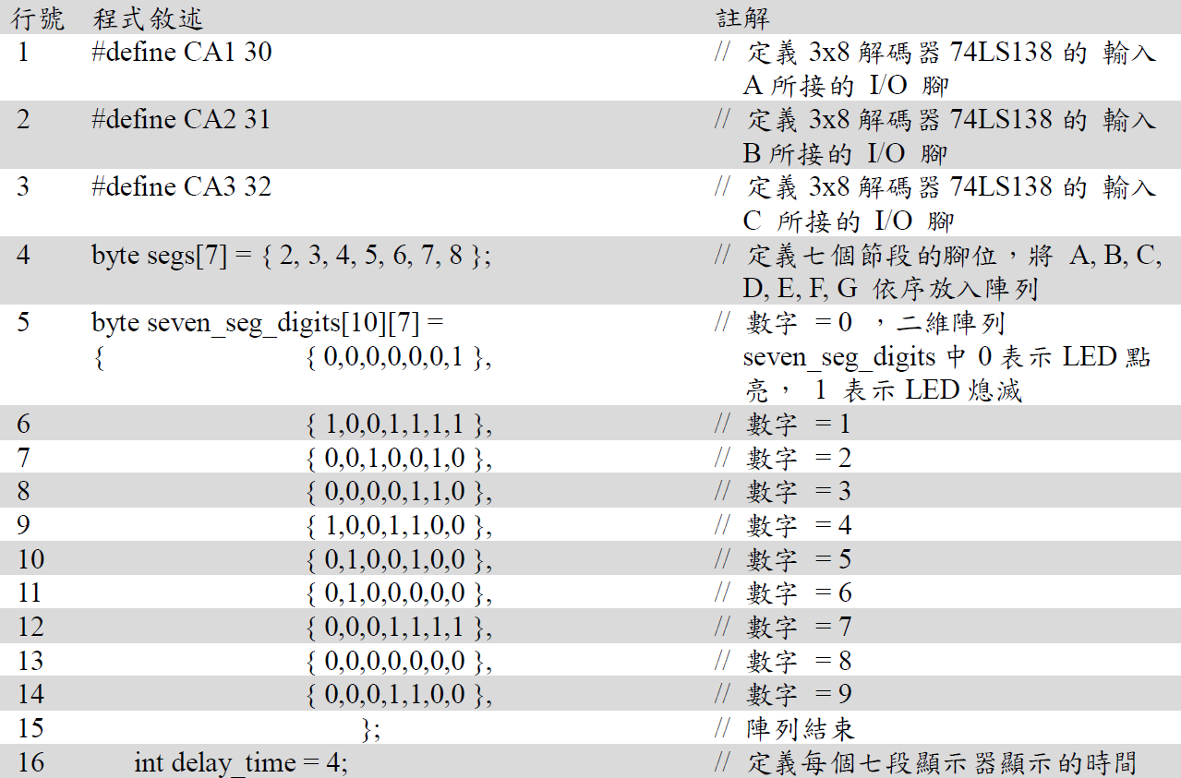
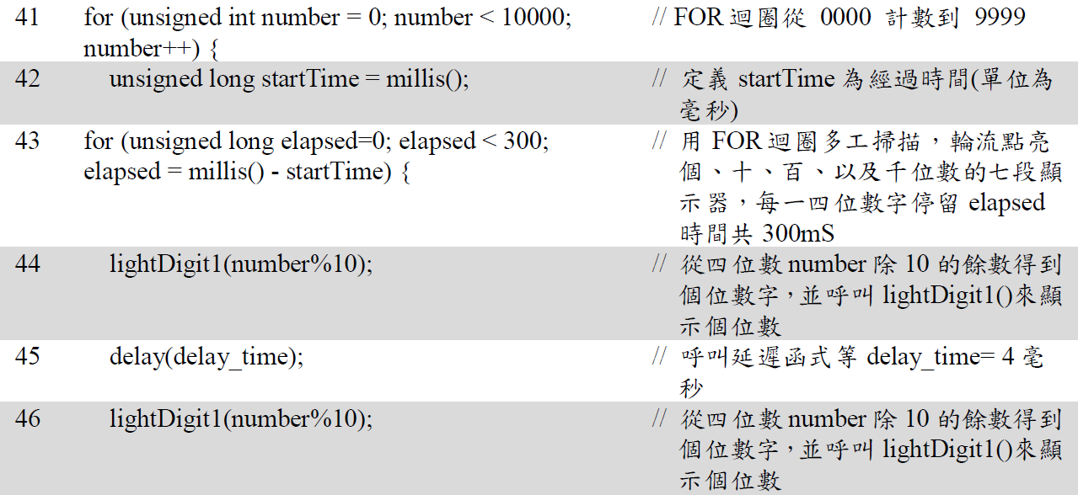
四位七段顯示器
實驗 2-4
程式三-1

Slide 16
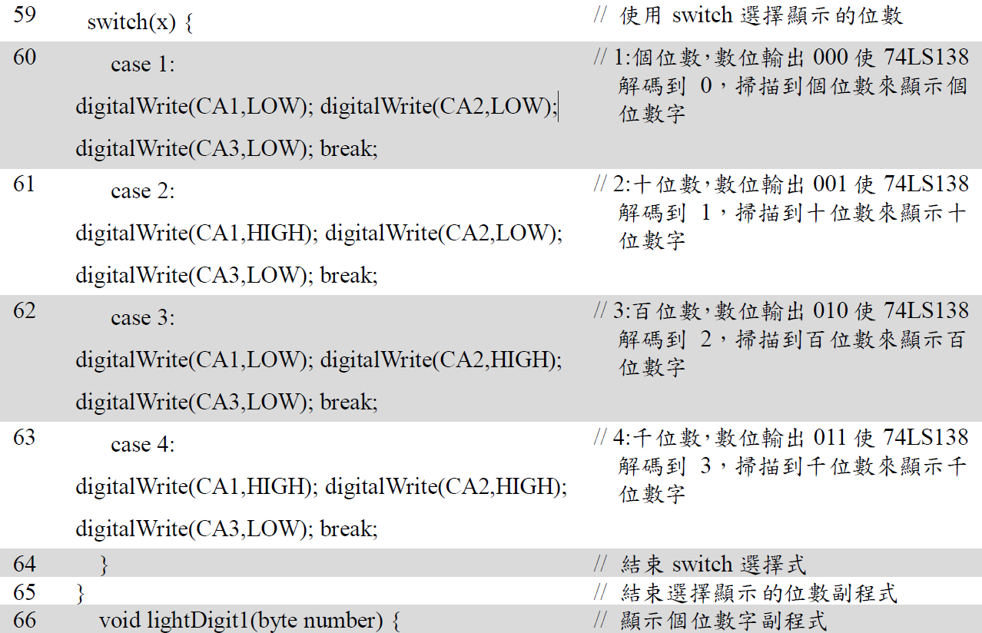
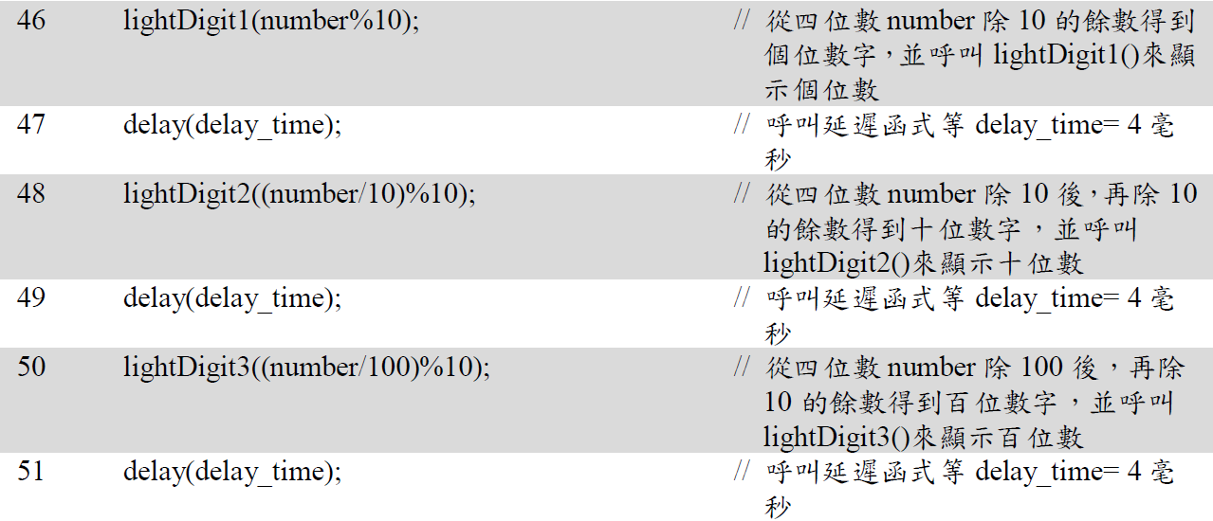
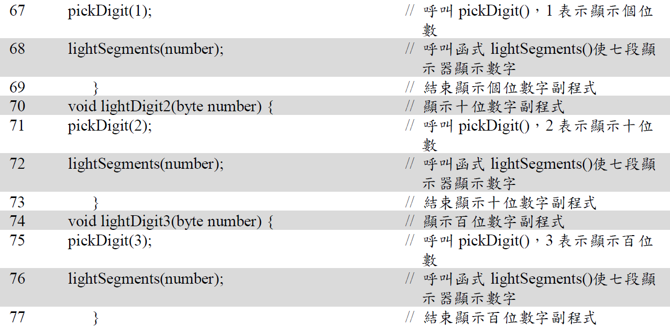
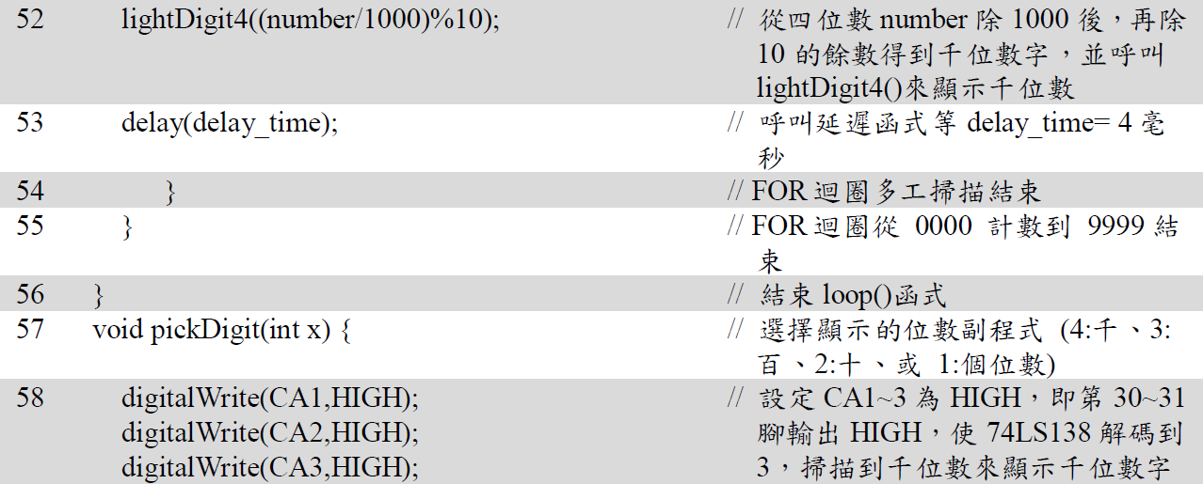
四位七段顯示器
實驗 2-4
程式三-2

Slide 17
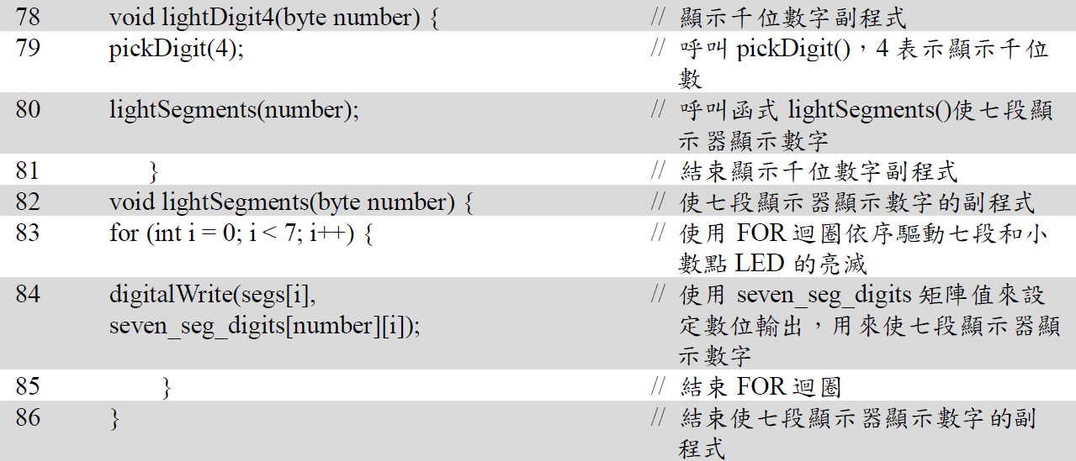
四位七段顯示器
實驗 2-4
程式三-3

Slide 18
Work 02：2-4
習題
利用查表法完成一個七段顯示器顯示0000~FFFF (十六進制)
FFFF~0000倒數
利用四個七段顯示器完成59分59秒的計時碼表

